Slide 1
Miten tehdä tuntemattomasta valio brändistä haluttu espanjan markkinalla?

Slide 2
Valio on Suomen johtava meijeriyritys, jonka omistavat suomalaiset maitotilayrittäjät. Koko yrityksen tuotto maksetaan omistajayrittäjille.
Valio on tunnettu ravitsemusinnovaatioistaan ja lisäarvotuotteistaan, joita myydään ja lisensioidaan maailmanlaajuisesti. Tuomme markkinoille vuosittain noin 100 uutuustuotetta. Valio käyttää tutkimukseen ja laadunvalvontaan noin 30 miljoonaa euroa vuodessa ja Valiolla on yli 350 patenttia.
Vienti on ollut olennainen osa Valion toimintaa jo perustamisesta asti. Valio perustettiin vuonna 1905 edistämään voin vientiä mm. Englantiin. Nykyään noin 35 % Valion liikevaihdosta syntyy viennistä ja tytäryhtiöissä ja Valion tuotteita viedään yli 60 maahan. Valion vienti vastaa 26 prosenttia koko Suomen elintarvikeviennistä.
TAUSTAA

Slide 3
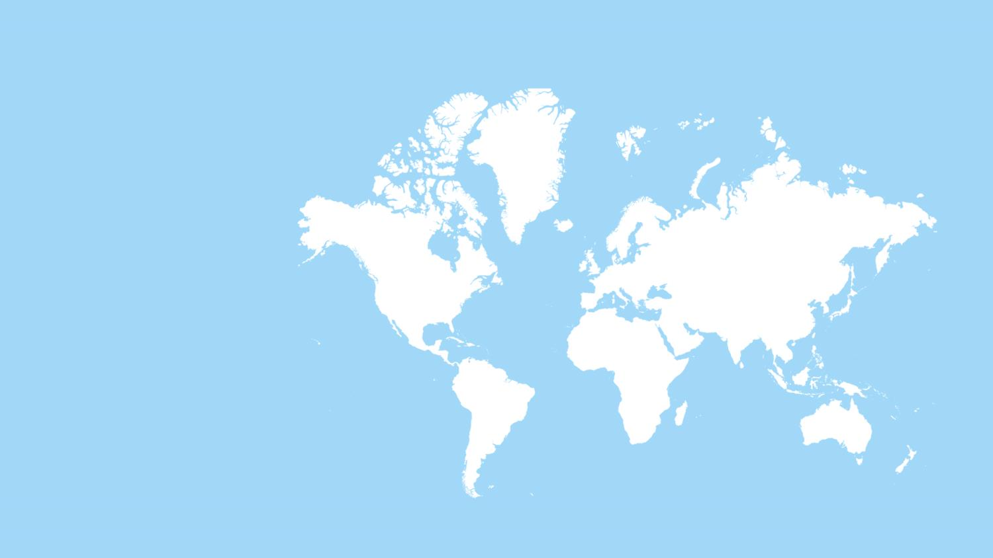
VALION STRATEGINEN TAVOITE
2016-2020
KANNATTAVA KANSAINVÄLINEN KASVU KULUTTAJATUOTTEILLA
UUSILTA MARKKINOILTA
-ESPANJA YKSI VALITUISTA UUSISTA KOHDEMARKKINOISTA

Slide 4
Suomessa suuri on maailmalla pieni
49 *
33 *
31 *
13 *
10 *
7 *
6 *
Notes:
KHH
http://www.nestle.com/aboutus/overview/keyfigures
http://www.pepsico.com/Investors/Annual-Reports-and-Proxy-Information
https://www.unilever.com/investor-relations/understanding-unilever/unilever-factsheet/
http://finance.danone.com/phoenix.zhtml?c=95168&p=irol-reportsannual
http://www.lactalis.fr/le-groupe/chiffres-cles/
http://www.frieslandcampina.com/english/financial/reports.aspx
http://www.arla.com/about-us/investor/annual-reports/
Kurssaus: vuoden keskikurssit.

Slide 5
HAASTE: Miten tehdä täysin tuntemattomasta valio brändistä haluttu espanjan markkinalla?
Miten lanseerata Valio Espanjaan kohderyhmää kiinnostavalla tavalla, hyvin pienellä markkinointibudjetilla?
Ensimmäisessä vaiheessa (2017/2018) markkinoille tuodaan Valio laktoosittomat herkutteluvälipalat sekä Valio PROfeel proteiinirahkat, yhteensä alle 10 tuotetta.
Ensimmäisen vaiheen jakelupeitto on pieni: tuotteet tulevat olemaan myynnissä n. 400 hypermarket/suuri supermarket- kokoluokan myymälässä (kokonaismyymälämäärä Espanjassa n. 11 500 kpl)
Valio brändin tunnettuus Espanjassa on 0% (vs Suomen spontaani tunnettuus n. 90%), mutta kuluttajatestien perusteella bränditarina puhuttelee ja tuotteilla on ostokiinnostusta
Markkinointibudjetti on hyvin pieni verrattuna pääkilpailijoihin (Kaiku, Danone, Arla)

Slide 6
KILPAILUEHDOTUKSEN TAVOITTEET:
Saada kohderyhmä kiinnostumaan Valio brändistä ja rakentaa tunnettuutta
Kasvattaa Valio brändin tavoitettavuutta (reach) merkittävästi, erityisesti Valion Espanjan sosiaalisen median kanavien kautta
Saada kohderyhmä kokeilemaan erityisesti Valion laktoosittomia herkutteluvälipalatuotteita ja kasvattaa Valion tuotteiden myyntiä
Puhutella kohderyhmää kilpailijoista erottuvalla tavalla
Kilpailuehdotuksen tulee keskittyä digikanaviin , mediabudjetti max 200t€
tavoite

Slide 7
EHDOTUKSEN TULEE SISÄLTÄÄ:
kampanjan luova idea perusteluineen
kampanjan pääviestit ja niitä tukeva copy
kampanjan visuaalinen ilme
kanavasuunnitelma sisältäen ATL, BTL, PR ja ansaittu media
TEHTÄVÄNANTO

Slide 8
kohderyhmä
demografinen pääkohderyhmä: 20-39 vuotiaat Katalonian, Valencian ja Madridin alueella asuvat miehet ja naiset (n. 5 miljoonaa kuluttajaa)
motiivipohjainen kohderyhmä Valio laktoositon: Kuluttajat, jotka ovat kiinnostuneita hyvinvoinnista ja ymmärtävät ravitsemuksen merkityksen hyvinvoinnille. “Tender tummies and taste seekers.”
laktoosi-intolerantit kuluttajat ja heidän perheensä. Laktoosi-intoleranttien osuus Espanjassa on n. 30%.

Slide 9
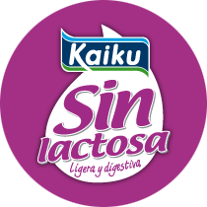
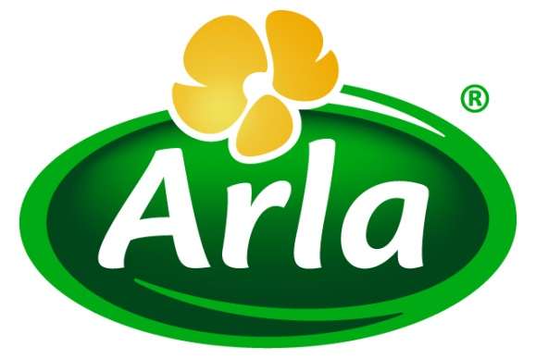
espanja markkina ja pääkilpailijat
Laktoosittomien tuotteiden markkina on Espanjassa voimakkaassa kasvussa (+30%), koko maitotaloustuotteiden markkina on stabiili
Kaiku laktoosittomien tuotteiden markkinajohtaja
Proteiinituotteiden markkina vielä alikehittynyt, Arla lanseerasi Arla Protein –tuotteet markkinoille v. 2017
Danone markkinajohtaja jogurteissa

Slide 10
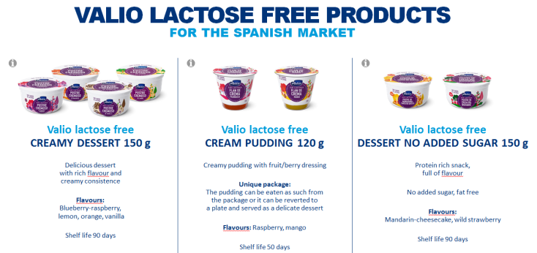
valio laktoositon: 100% taste, 0% lactose

Slide 11
taustamateriaalia

Slide 12
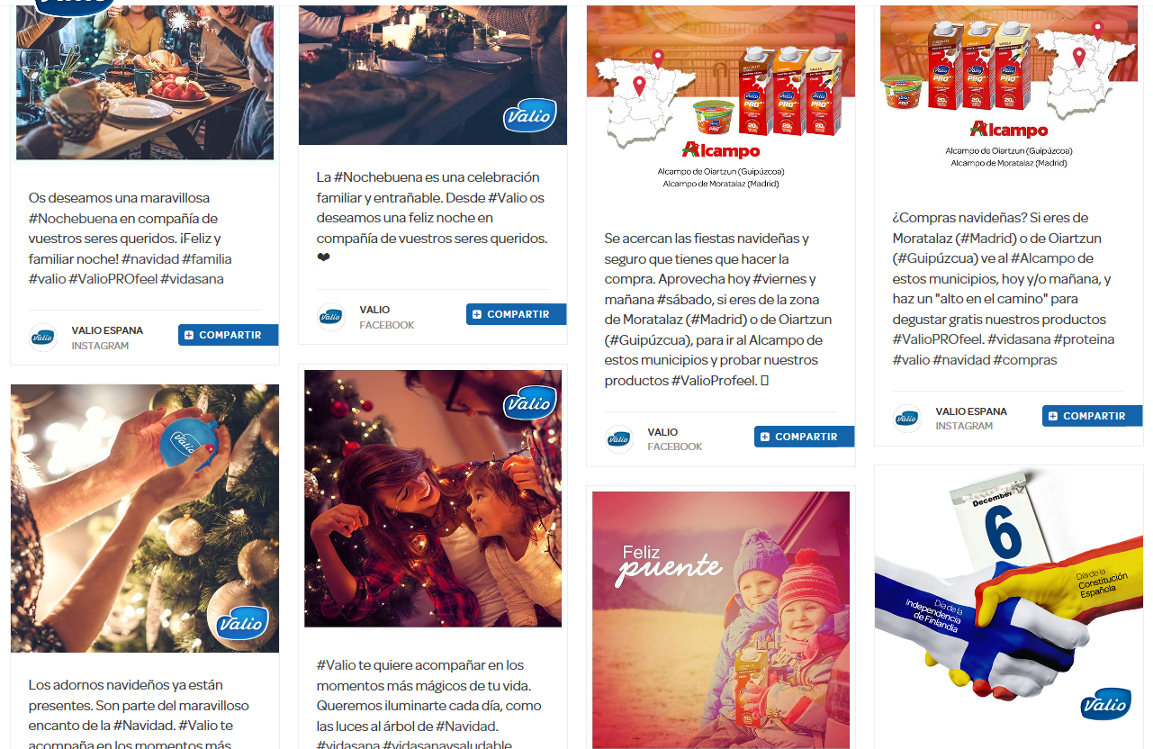
valion sosiaalisen median kanavat Espanjassa
Valio Espana Instagram
Valio Espana Facebook
lisäksi valio.com/espana

Slide 13
Lactose free & spanish consumers
Lactose intolerance is not top of mind, but awareness of it is increasing, in part due to general increased interest in health and wellbeing and also as more health issues are being linked to diet
Gluten intolerance is well known and catered for by food producers. Lactose free products are few and far between
The lactose free products currently available are dull, boring and clinical. They have an image of tastelessness
Lactose intolerant individuals have little variety or choice, sacrificing on taste, quality and usability
Such individuals feel like they have been forced out of the world of dairy, against their will
Lactose free has no visual identity or code, apart from the colour purple
Valio can be the saviour to those suffering from lactose intolerance
Three aspects of Valio are key to Spanish lactose intolerant consumers;
Dairy cooperative: artisan, care, fair, warm and natural
112 years: history, knowledge, expertise
Finland: modern, innovative, natural
Valio impresses with it’s range, variety and guaranteed flavour and quality, something which doesn’t exist in this category at the moment
Valio will welcome consumers back to dairy

Slide 14
taustamateriaalia/ valio brand story

Slide 15
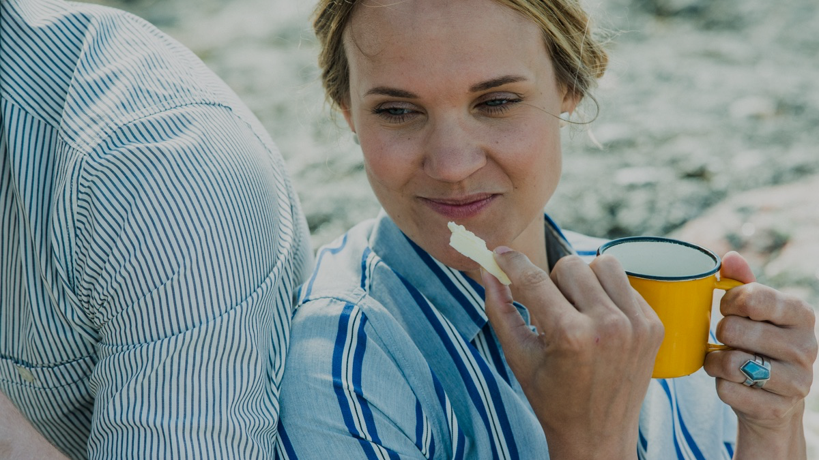

Slide 16
OVER 100 YEARS OF EXCEPTIONAL QUALITY from a FARMER-OWNED DAIRY
Valio was founded by farmers in 1905 to export high-quality butter. Quality has ever since been our top priority like our name suggests: ”outstanding quality” in Finnish.
TODAY VALIO IS THE BIGGEST DAIRY CO-OPERATIVE AND BRAND IN FINLAND

Slide 17
WE ARE OWNED BY FARMERS
FRESH MILK FROM SMALL FAMILY FARMS WHERE EVERY COW HAS A NAME
We are a dairy cooperative owned by Finnish family farms. Many of the families have been tending the same farms for decades.
For them, producing milk has always been a passion. Their pride is in the the clean and high-quality milk they produce.
The production chain is fair and sustainable all the way from farm to spoon.

Slide 18
THE BEST MILK IN THE WORLD
60°N
FROM PURE AND HONEST FINNISH ROOTS
Our roots are in pure nature in Finland. The key ingredient of all of our products is fresh Finnish milk, statistically shown to be among the cleanest in the EU.
GMO ingredients are never used in our cow’s feed.

Slide 19
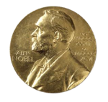
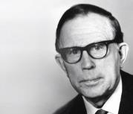
THE ONLY DAIRY IN THE WORLD WITH A heritage of NOBEL PRIZE -WINNING INNOVATION
Everr since Nobel Laureate A. I. Virtanen headed our R&D, we have grown into a global dairy pioneer known for the ability in restructuring the components of milk and turning them into exciting consumer products over and over again.

Slide 20
KIITOS

